Slide 1
VIDEOS CREATIVOS
IDIANETH MIRANDA

Slide 2
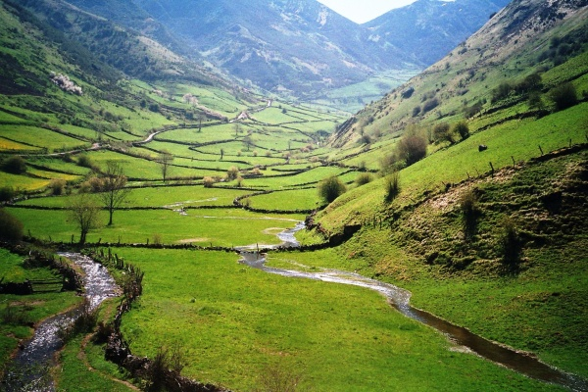
INTRODUCCION
Aprenderé como hacer un video con Movie marker y para aprender mostraremos los pasos de crear y recortar un video clip.

Slide 3
Cómo hacer un vídeo utilizando el programa “Movie Maker”
En esta página verán una serie de pasos, el primero de los cuales se llama “The Basics – Videos: See what you can do with Windows Movie Maker” (“Lo básico – Vídeos: Mira lo que puedes hacer con Windows Movie Maker”).
CREAR Y RECORTAR CLIPS DE VIDEO Si siguen estos pasos y miras lo “video clips” podrán aprender a cómo crear y editar un buen vídeo en alrededor de 20 o 30 minutos. De modo que esto es asunto de experimentar con sus propios “vídeo clips” de manera tal que puedan subirlos y colocarlos en la Red. Yo no había participado en un concurso de vídeos. El Concurso de Guardarenas (YouTube Contest Announcement) es el primero para mí. Me tomó como 20 minutos en total aprender el programa (utilizando las páginas mencionadas arriba) y otra hora y media para experimentar con la edición de algunos “video clips” que tenía. ¡En sólo 2 horas tenía mi primera película lista para mostrar en línea!

Slide 4
Realmente, es muy fácil usar Movie Maker. Una vez que se hayan tomado el tiempo de aprender lo básico del programa, les aseguro que se entusiasmarán con el programa y se volverán muy creativos. Les recomendaría también que si en sus grupos tienen uno o dos estudiantes con habilidades en las computadoras, los alienten a aprender el programa Movie Maker y a experimentar tomando y editando “video clips” cortos. A medida que los estudiantes capten los conceptos de la edición de vídeos, el uso del programa les resultará aún más rápido y más sencillo que a sus maestros

Slide 5
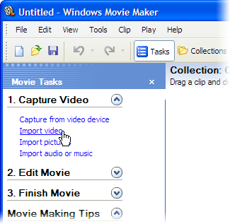
Crear clips de vídeo Los clips se crean automáticamente si se selecciona el crear clips para archivos de vídeo casilla de verificación al importar un archivo de vídeo en Movie Maker. Si la casilla no está seleccionada, el vídeo se importa como un clip único y continuo, en lugar de como una serie de clips más cortos. No se preocupe, puede utilizar la imagen en movimiento fabricante función de detección de dividir un archivo de vídeo en partes más pequeñas y manejables clips más. Para importar un archivo de vídeo que ya ha guardado en su ordenador y crear automáticamente clips cortos 1. En virtud de captura de vídeo, haga clic en Importar vídeo.

Slide 6
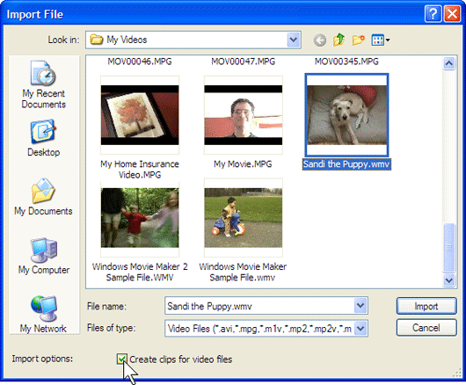
2. En la importación de archivos cuadro de diálogo, seleccione el crear clips de vídeo para archivos casilla de verificación (que es seleccionado por defecto). Haga clic en el archivo de vídeo y, a continuación, haga clic en Importar.

Slide 7
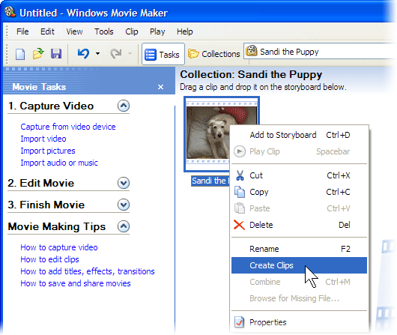
Movie Maker crea clips de tus archivos de video y los añade a una nueva colección. Si ha descargado un vídeo de tu cámara, pero optó por no romper en clips, que no es demasiado tarde para hacer clips. En el Movie Maker Colección panel, haga clic en el vídeo. A continuación, haga clic en Crear clips.

Slide 8
Recortar clips de vídeo Cuando usted mira los clips de vídeo, puede notar que la cámara tiende a temblar al principio y al final de cada clip. Esto se debe a que está presionando el registro o el botón de paro de la cámara. No se preocupe, nadie puede sostener la cámara perfectamente constante, mientras que iniciar y detener la grabación. Afortunadamente, usted puede solucionar el problema con Movie Maker de recortar el principio y fin de los clips. De hecho, puede recortar los clips de abajo a tan sólo unos segundos cada uno, que es la mejor manera de hacer una divertida película de ritmo rápido. Usted puede optar por recortar los clips en su colección o recortar clips en el guión gráfico. Usted debe recortar clips en su colección, si tiene previsto utilizar el clip de reducirse en otras películas. Para obtener información acerca de cómo recortar clips en su colección, lea Cómo trabajar con colecciones. Si no quieres cambiar los clips en su colección, usted puede recortar mientras están en el guión gráfico.

Slide 9
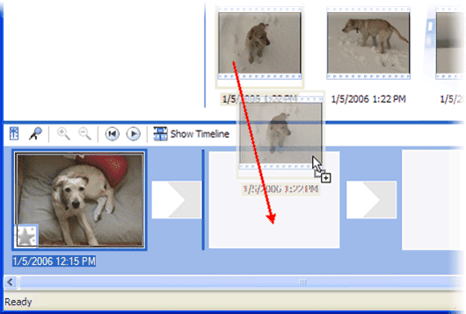
Para recortar los clips de vídeo 1. Arrastre los clips de su colección al guión gráfico en la parte inferior de la ventana.

Slide 10
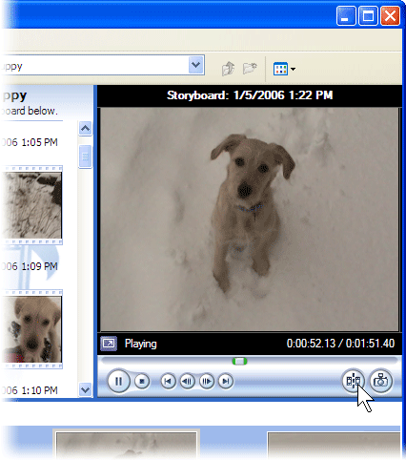
2. Seleccione el clip que desea recortar. A continuación, haga clic en el Play botón en el monitor de vista previa.
3. Continúe con la reproducción del clip hasta que se llega al punto en el que desea recortar. A continuación, haga clic en el Dividir clip botón en el monitor de vista previa. Esto reduce el clip en dos clips independientes en el punto actual en el video y añade los nuevos clips a su guión. Nota: Si va a utilizar las transiciones, deje un segundo extra al principio y al final de cada clip para permitir que los clips que se superponen.

Slide 11
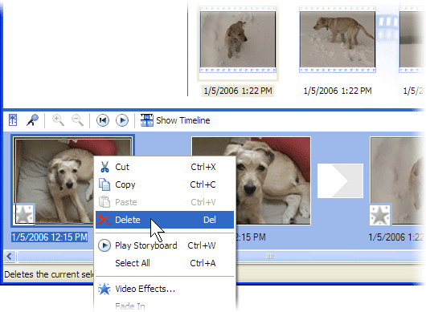
4. Eliminar la parte del clip que ya no necesita, haga clic en él y haciendo clic en Eliminar.

Slide 12
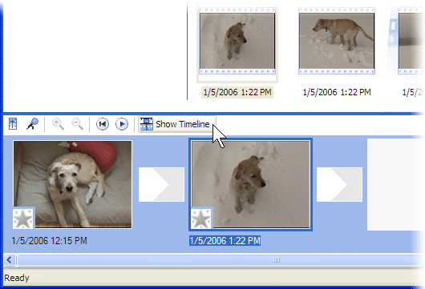
Repita este proceso para cada clip. Puede dividir varias veces los clips a utilizar más de un momento de un clip. Si usted hace un montón de edición, puede que le resulte más fácil utilizar la vista de calendario, que muestra la duración de cada clip se reproducirá. Para utilizar la vista de calendario, haga clic en Mostrar cronología botón.

Slide 13
Video sobre el calentamiento global

Slide 14
Muchas gracias

